Slide 1
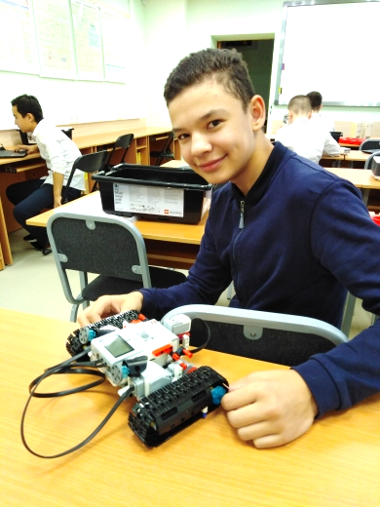
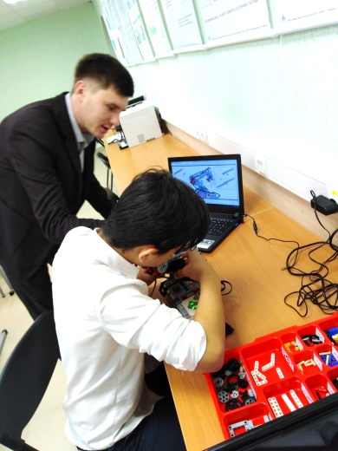
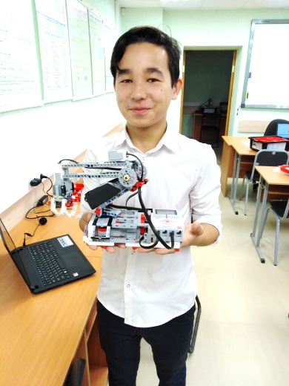
МУНИЦИПАЛЬНОЕ БЮДЖЕТНОЕ ОБЩЕОБРАЗОВАТЕЛЬНОЕ УЧРЕЖДЕНИЕ
«СРЕДНЯЯ ОБЩЕОБРАЗОВАТЕЛЬНАЯ ШКОЛА № 7»
ГОРОДСКОЙ КОНКУРС «УЧИТЕЛЬ ГОДА – 2019»
НОМИНАЦИЯ: «УЧИТЕЛЬ ГОДА - 2019»
КОНКУРСНОЕ ЗАДАНИЕ «УРОК»
Путешествие
в город Мастеров
Учитель технологии
ГИЛЬМАНОВ ЛЕНАР ХАРИСОВИЧ

Slide 3
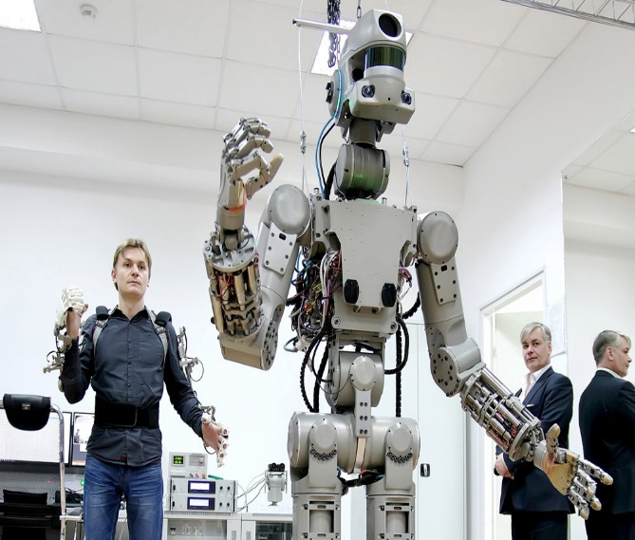
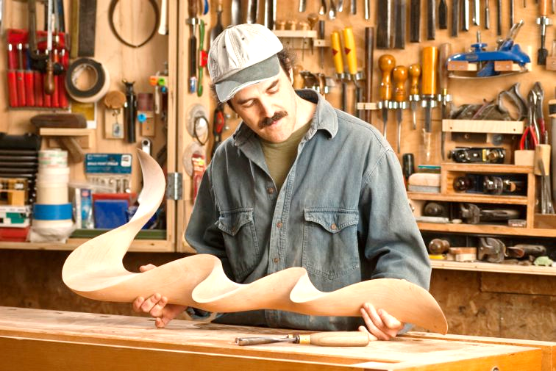
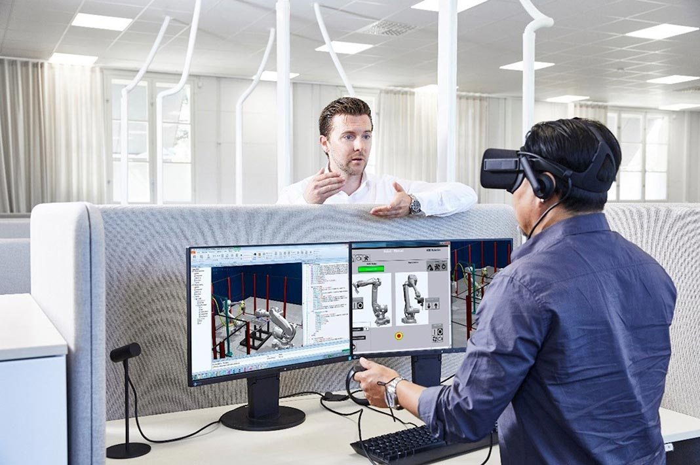
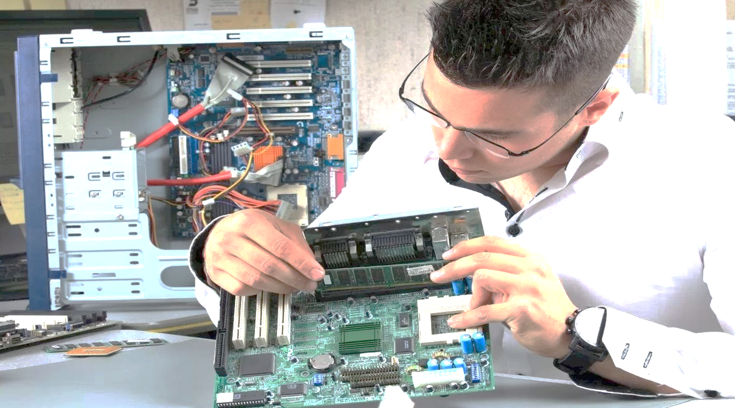
специалист по электронным приборам и устройствам
специалист
по мобильной робототехнике
мастер столярно-плотницких работ
графический дизайнер

Slide 4
ОЦЕНОЧНЫЙ ЛИСТ
Первоначальный капитал 6 монет

Slide 5
ОЦЕНОЧНЫЙ ЛИСТ
Первоначальный капитал 6 монет

Slide 6
ОЦЕНОЧНЫЙ ЛИСТ
Первоначальный капитал 6 монет

Slide 9
специалист
по мобильной робототехнике

Slide 10
мастер столярно-плотницких работ
Рекомендации выпускникам
1. Повышать информированность о профессиях.
2. Научиться определять востребованность профессий на
рынке труда.
3. Повышать уровень саморазвития и самопознания.

Slide 11
специалист по электронным приборам и устройствам

Slide 12
графический дизайнер
БУ «Колледж-интернат Центр искусств для одаренных детей Севера» Ханты-Мансийск

Slide 13
МУНИЦИПАЛЬНОЕ БЮДЖЕТНОЕ ОБЩЕОБРАЗОВАТЕЛЬНОЕ УЧРЕЖДЕНИЕ
«СРЕДНЯЯ ОБЩЕОБРАЗОВАТЕЛЬНАЯ ШКОЛА № 7»
ГОРОДСКОЙ КОНКУРС «УЧИТЕЛЬ ГОДА – 2019»
НОМИНАЦИЯ: «УЧИТЕЛЬ ГОДА - 2019»
КОНКУРСНОЕ ЗАДАНИЕ «УРОК»
Путешествие
в город Мастеров
Учитель технологии
ГИЛЬМАНОВ ЛЕНАР ХАРИСОВИЧ

Slide 14
САМОАНАЛИЗ
Цель:
формирование технологической грамотности, критического и креативного мышления, умений, необходимых для перехода к новым приоритетам научно-технологического развития Российской Федерации.
Задачи:
создать условия для развития личности каждого учащегося путем вовлечения в имитационную игру (проведение профессиональных проб);
сформировать навыки предприимчивости, самостоятельности, ответственности, инициативности, стремления к разумному риску, честности и порядочности;
воспитать культуру личности, связанную с трудовой деятельностью;
профессионально сориентировать в выборе дальнейшей образовательной траектории.

